Slide 1
Cv1 – Vltava Cv2 – Jefferson river
Popelák Luboš, 394237
B – GK – GEOG (FG)
8.10.2012, Brno

Slide 2
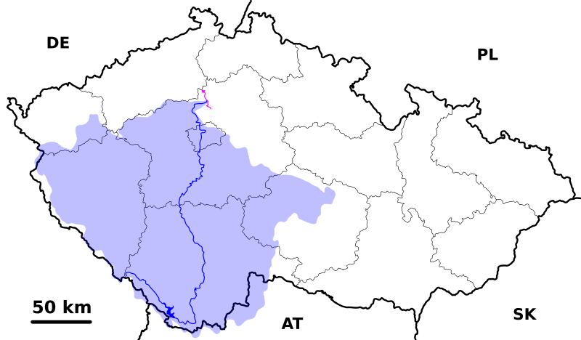
CV1 - Vltava
Délka toku | 430 km
Plocha povodí | 28 090 km²
Průměrný průtok | 151 m³/s
Nejdelší řeka ČR
Protéká hlavním městem
Vltavská kaskáda
Přítoky
Pravé: Malše, Lužnice, Sázava
Levé: Otava, Berounka

Slide 3
Index sinosity: 6361 m / 2806 m = 2,26
Index meandrující šířky: 818 m / 35 m = 23,4

Slide 4
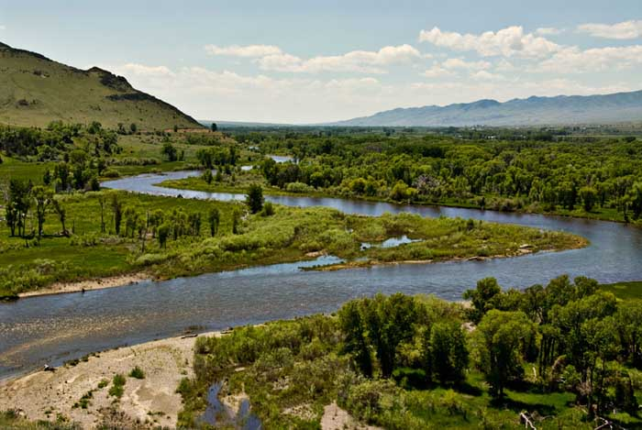
CV2 -Jefferson river
Laterární pohyby koryta řeky

Slide 5
Základní charakteristiky
Poloha: USA, Montana
Pramen a ústí: Twin Bridges (2750 m n. m.), Three Forks – Missouri
Délka: 134 km (zkoumané území 85 – 95 km)
Průměrný vodní stav a průtok ve zkoumaném území: 1,3 – 1,5m, 34 m³/s
Povodí a úmoří: Missouri, Mississippi, Mexický záliv
Geologie zkoumaného území: vápence, dolomity, břidlice a pískovce

Slide 6
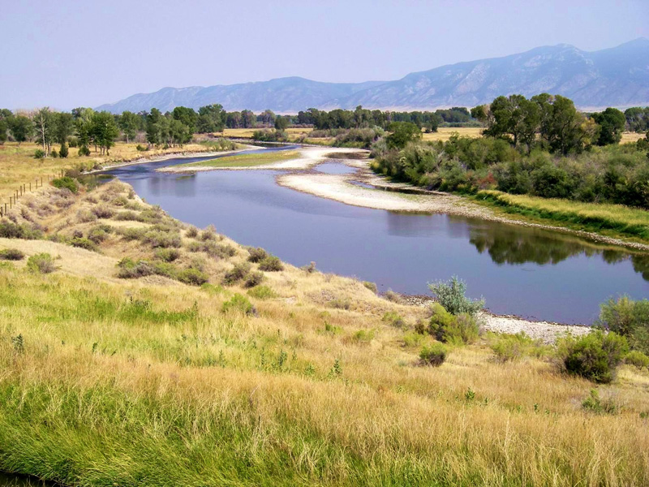
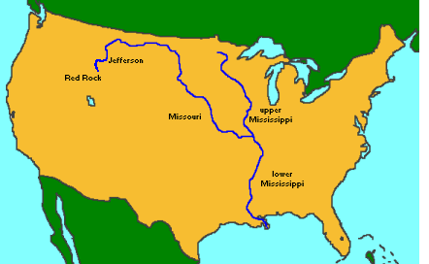
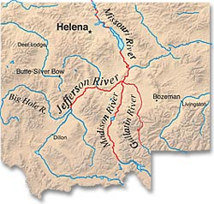

Slide 7
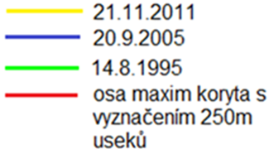
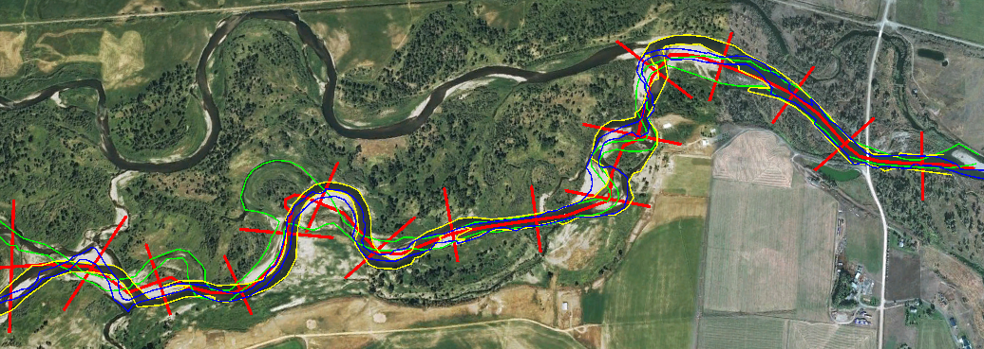
Vodní stav:
srpnu 1995 - 1,18m
září 2005 – 1,02m
listopadu 2011 – 1,39m.
Průtok: 34m²/s
Šířka řeky: 30 – 50m
Průměrná eroze: 3,8m/ročně
Průměrná akumulace 4,4m/ročně

Slide 8
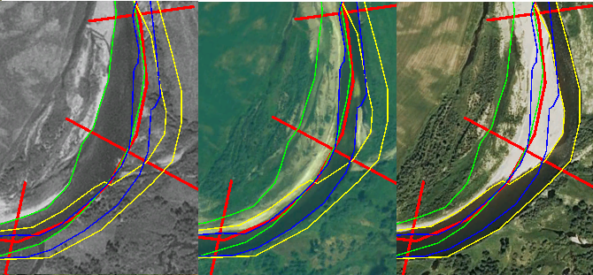
1995
2005
2011
1995 - 2005
Eroze(m) | Akumulace(m)
32,4 | 56,0
27,1 | 46,0
2005 - 2011
Eroze(m) | Akumulace(m)
20,7 | 0
52,1 | 55,8

Slide 9
Díky za pozornost
zdroje: Google Earth
www.wikipedie.cz
http://waterdata.usgs.gov

